Slide 1
软件测试实用教程
——方法与实践
华中科技大学软件学院
PartII 软件测试技术

Slide 2
第3章 黑盒测试技术
华中科技大学软件学院
本章重点
  边界值测试语句覆盖
  判定覆盖
  条件覆盖
  判定/条件覆盖
  条件组合覆盖
  修正的判定/条件覆盖

Slide 3
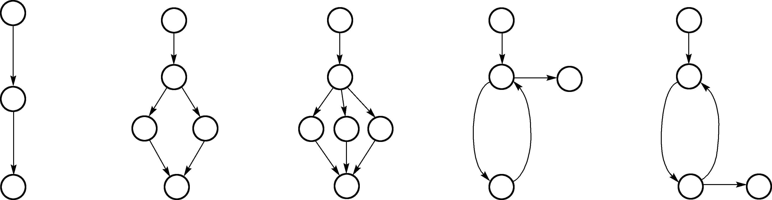
5.3 对判定的测试
华中科技大学软件学院
基本原理

Slide 4
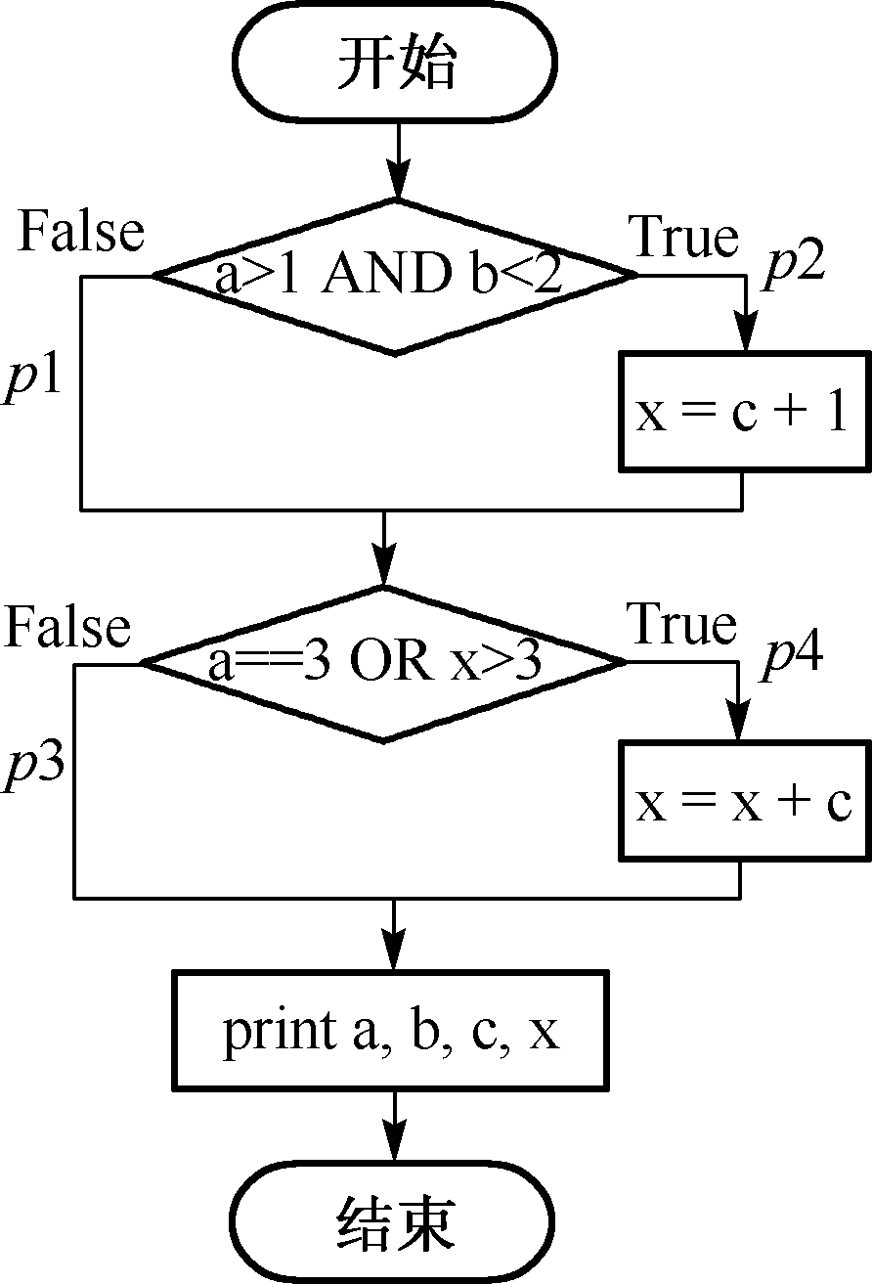
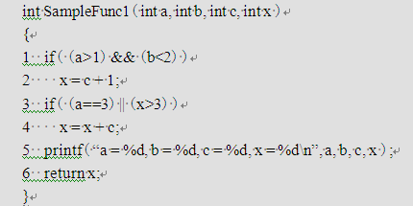
5.3 对判定的测试
华中科技大学软件学院
案例描述

Slide 5
5.3 对判定的测试
华中科技大学软件学院
测试用例设计
  语句覆盖
  判定覆盖
  条件覆盖
  判定/条件覆盖
  条件组合覆盖
  修正的判定/条件覆盖

Slide 6
5.3 对判定的测试
华中科技大学软件学院
语句覆盖
设计测试用例时应保证程序的每一条可执行语句至少执行一次。从图5.12所示的流程图来看，语句覆盖等同于对图中所有节点的覆盖

Slide 7
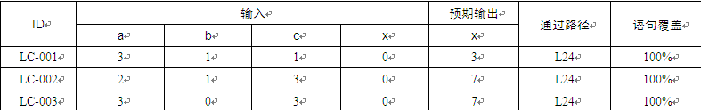
5.3 对判定的测试
华中科技大学软件学院
语句覆盖
局限性
  关注语句而非判定表达式
  对隐式分支无效

Slide 8
5.3 对判定的测试
华中科技大学软件学院
测试用例设计
  语句覆盖
  判定覆盖
  条件覆盖
  判定/条件覆盖
  条件组合覆盖
  修正的判定/条件覆盖

Slide 9
5.3 对判定的测试
华中科技大学软件学院
判定覆盖
设计测试用例时应保证程序中每个判定节点的取真和取假分支至少执行一次

Slide 10
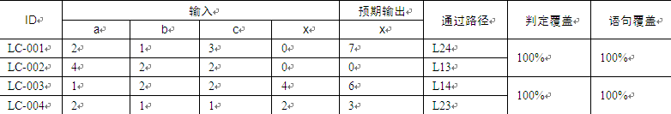
5.3 对判定的测试
华中科技大学软件学院
判定覆盖
局限性
未彻底分析每个简单判定条件的取值情况，仍然会导致遗漏部分缺陷

Slide 11
5.3 对判定的测试
华中科技大学软件学院
测试用例设计
  语句覆盖
  判定覆盖
  条件覆盖
  判定/条件覆盖
  条件组合覆盖
  修正的判定/条件覆盖

Slide 12
5.3 对判定的测试
华中科技大学软件学院
条件覆盖
设计测试用例时应保证程序中每个复合判定表达式中，每个简单判定条件的取真和取假情况至少执行一次

Slide 13

5.3 对判定的测试
华中科技大学软件学院
条件覆盖
局限性
条件覆盖不能保证100%的判定覆盖

Slide 14
5.3 对判定的测试
华中科技大学软件学院
测试用例设计
  语句覆盖
  判定覆盖
  条件覆盖
  判定/条件覆盖
  条件组合覆盖
  修正的判定/条件覆盖

Slide 15
5.3 对判定的测试
华中科技大学软件学院
判定/条件覆盖
测试用例的设计应满足判定节点的取真和取假分支至少执行一次，且每个简单判定条件的取真和取假情况也应至少执行一次，即判定覆盖+条件覆盖

Slide 16
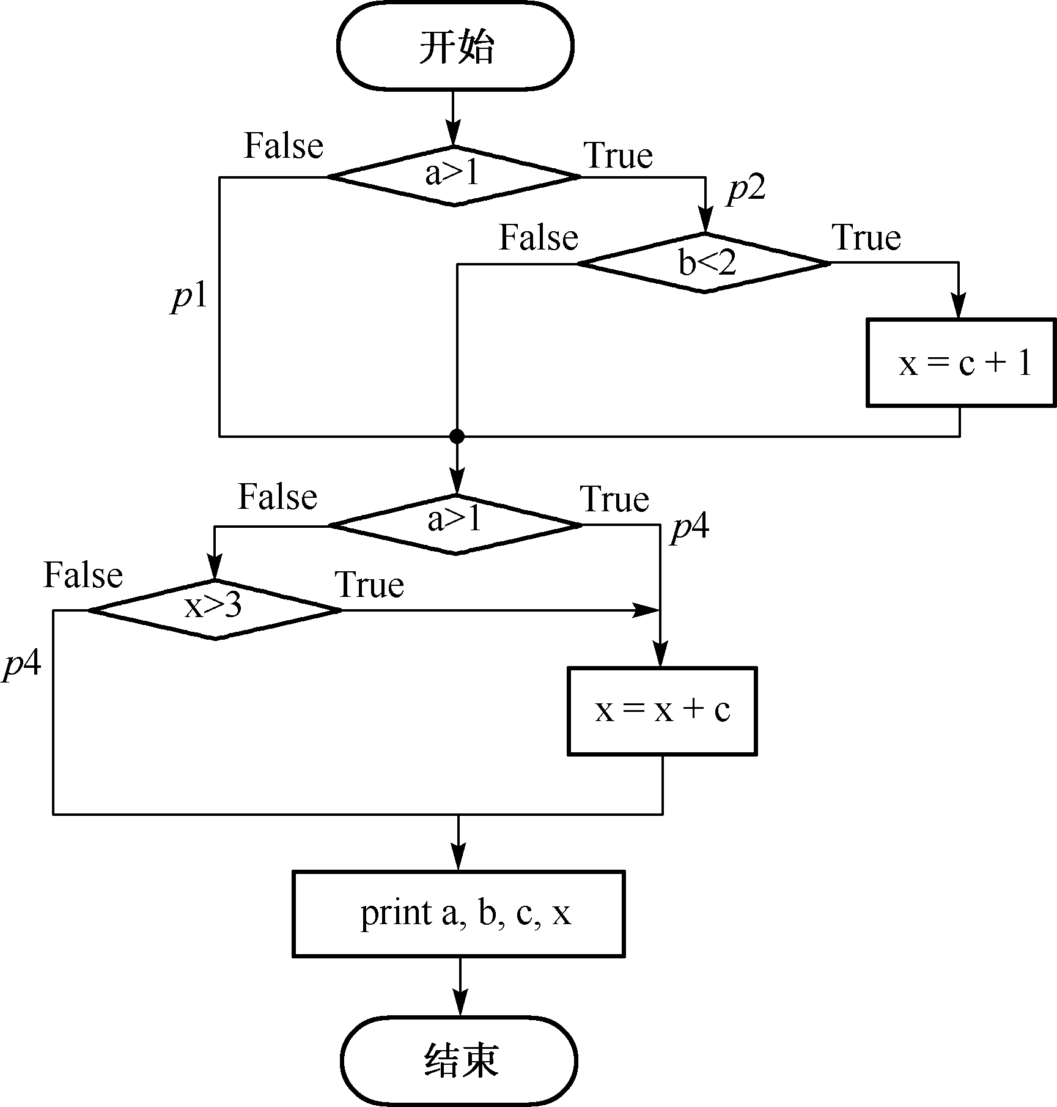
5.3 对判定的测试
华中科技大学软件学院
判定/条件覆盖

Slide 17
5.3 对判定的测试
华中科技大学软件学院
测试用例设计
  语句覆盖
  判定覆盖
  条件覆盖
  判定/条件覆盖
  条件组合覆盖
  修正的判定/条件覆盖

Slide 18
5.3 对判定的测试
华中科技大学软件学院
条件组合覆盖
测试用例的设计应满足每个判定节点中，所有简单判定条件的所有可能的取值组合情况应至少执行一次
实质是通过列出真值表的方式来得到完全的覆盖，即以冗余换取方法的简单性

Slide 19
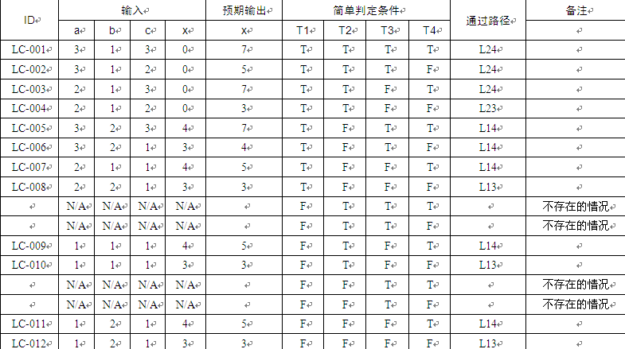
5.3 对判定的测试
华中科技大学软件学院
条件组合覆盖

Slide 20
5.3 对判定的测试
华中科技大学软件学院
条件组合覆盖
局限性
当判定表达式本身较为复杂、且存在多个判定节点串联时，条件组合覆盖的测试用例规模将大得惊人

Slide 21
5.3 对判定的测试
华中科技大学软件学院
测试用例设计
  语句覆盖
  判定覆盖
  条件覆盖
  判定/条件覆盖
  条件组合覆盖
  修正的判定/条件覆盖

Slide 22
5.3 对判定的测试
华中科技大学软件学院
修正的判定/条件覆盖
在满足判定/条件覆盖的基础上，每个简单判定条件都应独立地影响到整个判定表达式的取值
实质是利用简单判定条件的独立影响性来消除测试用例的冗余。

Slide 23
5.3 对判定的测试
华中科技大学软件学院
A AND B
  体现A对判定结果的独立影响性：T1，T3
  体现B对判定结果的独立影响性：T1，T2
  最终用例集合：T1~T3
 | T1 | T2 | T3 | T4
A | T | T | F | F
B | T | F | T | F
A and B | T | F | F | F

Slide 24
5.3 对判定的测试
华中科技大学软件学院
测试用例优化
  尽量选择边界测试数据
  应避免“与”、“或”关系的屏蔽现象

Slide 25
5.3 对判定的测试
华中科技大学软件学院
捉虫实践3：第二日问题
  代码说明
  开始测试
  测试分析

Slide 26
5.3 对判定的测试
华中科技大学软件学院
代码说明
共包含5个判定节点，含13个简单逻辑判定条件
  T1：date.m_month % 2 == 1
  T2：date.m_month < 8
  T3：date.m_month % 2 == 0
  T4：date.m_month >= 8
  T5：date.m_month == 4
  T6：date.m_month == 6

Slide 27
5.3 对判定的测试
华中科技大学软件学院
代码说明（续）
  T7：date.m_month == 9
  T8：date.m_month == 11
  T9：date.m_year % 4 == 0
  T10：date.m_year % 100 != 0
  T11：date.m_year % 400 == 0
  T12：date.m_day == lastday
  T13：date.m_month == 12

Slide 28
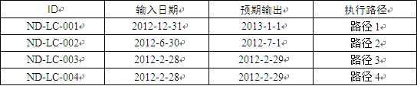
5.3 对判定的测试
华中科技大学软件学院
开始测试
1、选择判定覆盖指标

Slide 29
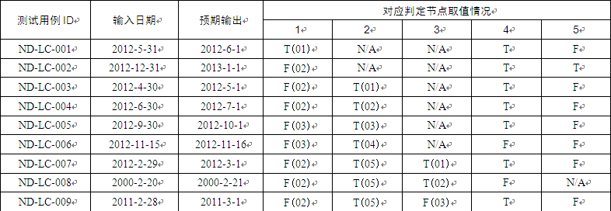
5.3 对判定的测试
华中科技大学软件学院
开始测试
2、选择条件覆盖指标

Slide 30
5.3 对判定的测试
华中科技大学软件学院
测试分析
  仅靠判定覆盖或条件覆盖指标只能保证测试到对应这些分支，但并不能深入理解各判定节点在实现函数功能方面所起到的关键作用
  若引入条件组合覆盖，测试工作量往往又是测试人员所难以承受的

Slide 31
5.3 对判定的测试
华中科技大学软件学院
小结
  主要是通过考察源代码中复合判定表达式或构成复合判定表达式的各简单判定条件的所有取值情况，来保证判定表达式的正确性
  避免测试数据受到复合判定表达式中的“与”、“或”关系的屏蔽效应；
  尽量结合边界值选择测试数据

Slide 32
5.4 对路径的测试
华中科技大学软件学院
相关概念
  程序图
  环复杂度
  基本复杂度

Slide 33
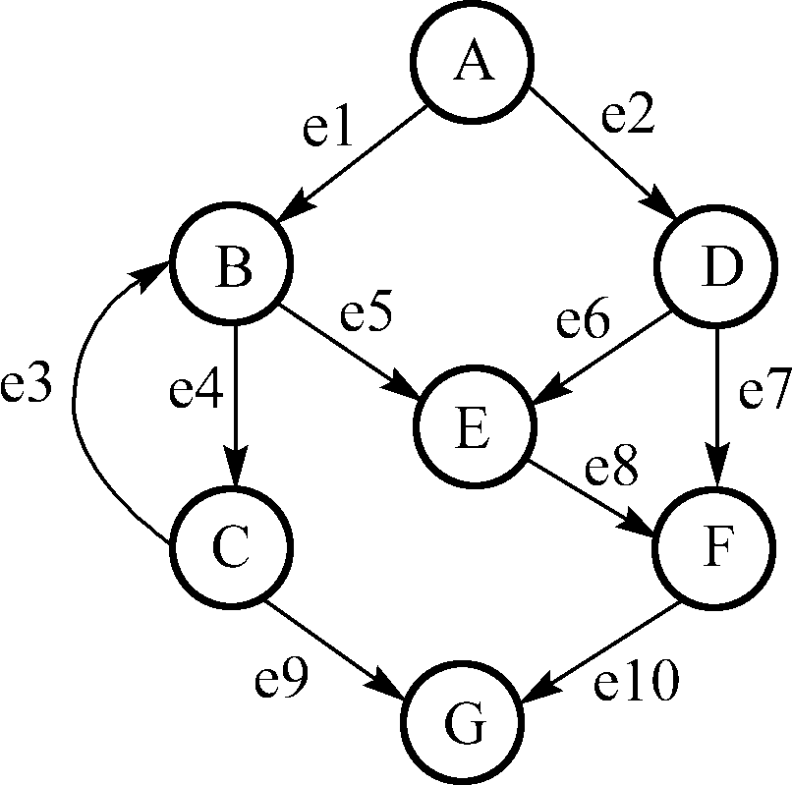
5.4 对路径的测试
华中科技大学软件学院
压缩的控制流图
  剔除注释语句
  剔除数据变量的声明语句
  所有连续的串行语句压缩为一个节点
  所有循环次数压缩为一次循环

Slide 34
5.4 对路径的测试
华中科技大学软件学院
相关概念
  程序图
  环复杂度
  基本复杂度

Slide 35
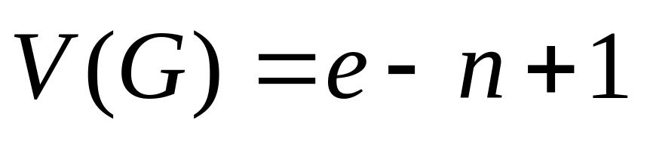
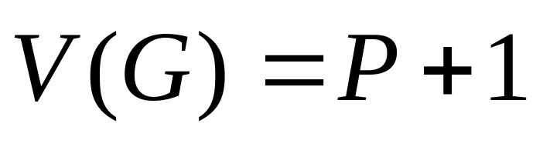
5.4 对路径的测试
华中科技大学软件学院
环复杂度计算
直观观察法：程序图将二维平面分隔为封闭区域和开放区域的个数
公式计算法：
判定节点法：

Slide 36
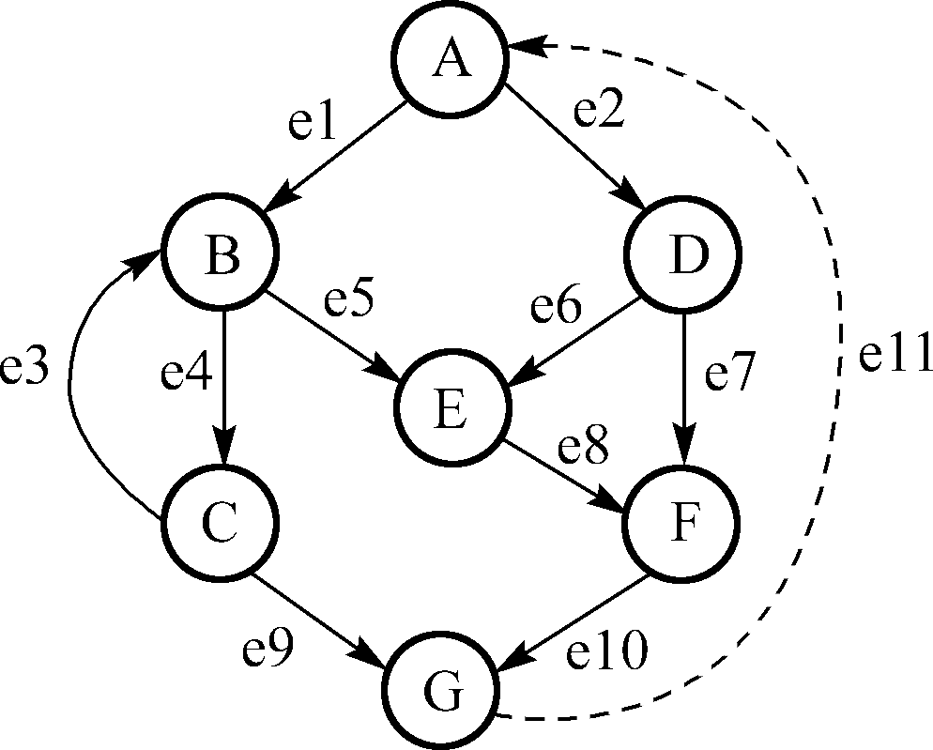
5.4 对路径的测试
华中科技大学软件学院
环复杂度计算

Slide 37
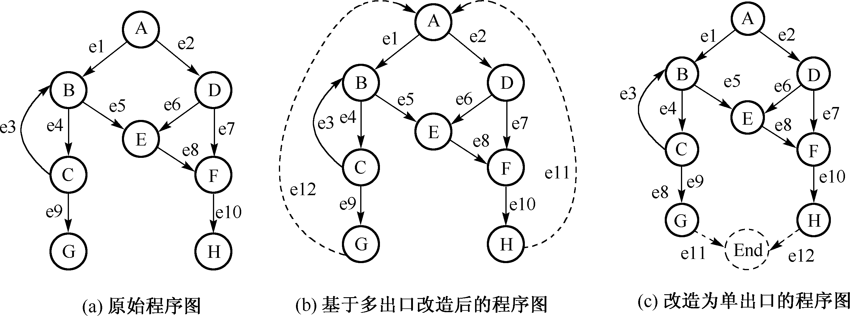
5.4 对路径的测试
华中科技大学软件学院
环复杂度计算

Slide 38
5.4 对路径的测试
华中科技大学软件学院
相关概念
  程序图
  环复杂度
  基本复杂度

Slide 39
5.4 对路径的测试
华中科技大学软件学院
基本复杂度
通过对程序图中的结构化设计节点进行不断压缩，最终得到一个无法压缩的程序图，该图的环复杂度就称为基本复杂度

Slide 40
5.4 对路径的测试
华中科技大学软件学院
基本复杂度关注的是程序中所有非结构化设计的代码，包含测试优化和设计优化的思想
即使程序环复杂度较高，但若基本复杂度不高，则说明该程序多为结构化的设计，设计本身较优，引入缺陷的风险更低，也更利于分别针对被压缩的结构化设计展开独立测试

Slide 41
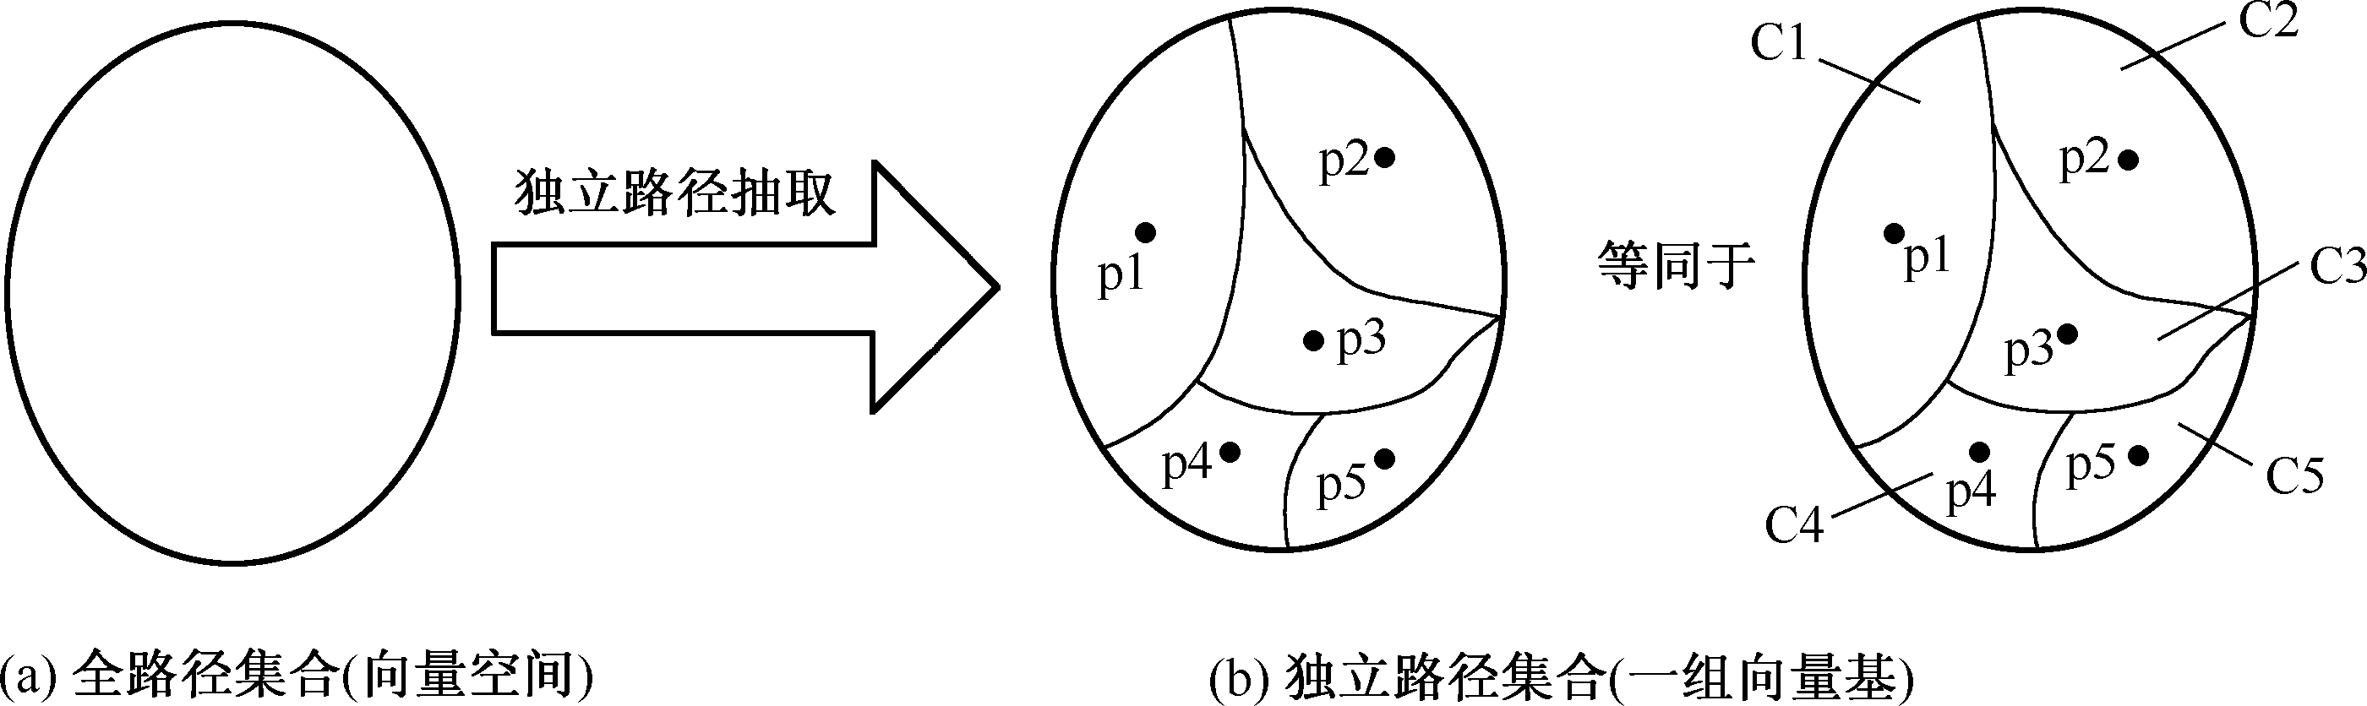
5.4 对路径的测试
华中科技大学软件学院
基本原理

Slide 42
5.4 对路径的测试
华中科技大学软件学院
测试用例设计
  测试难点
  独立路径集合规模确定
  独立路径的抽取
  不可行路径的处理
  测试用例的设计

Slide 43
5.4 对路径的测试
华中科技大学软件学院
测试难点
  如何确定独立路径集合的规模
  如何从整个路径集合中抽取独立路径的集合，以确保路径的独立性和独立路径集合的完备性
  如何保证每条独立路径的可行性
  如何从独立路径设计测试用例

Slide 44
5.4 对路径的测试
华中科技大学软件学院
测试用例设计
  测试难点
  独立路径集合规模确定
  独立路径的抽取
  不可行路径的处理
  测试用例的设计

Slide 45
5.4 对路径的测试
华中科技大学软件学院
按照McCabe的环复杂度概念，对于指定的程序图，对路径的测试中所需独立路径集合的大小就等于其程序图的环复杂度

Slide 46
5.4 对路径的测试
华中科技大学软件学院
测试用例设计
  测试难点
  独立路径集合规模确定
  独立路径的抽取
  不可行路径的处理
  测试用例的设计

Slide 47
5.4 对路径的测试
华中科技大学软件学院
独立路径抽取
1、确定主路径
  该路径应包含尽可能多的判定节点
  应包含尽可能复杂的判定表达式
  应对应尽可能高的执行概率
  应包含尽可能多的语句
2、根据基础路径抽取其他独立路径

Slide 48
5.4 对路径的测试
华中科技大学软件学院
独立路径
  Path1：A, B, C, G(经过判定节点A、B、C)；
  Path2：A, D, E, F, G(在判定节点A处执行e2分支)；
  Path3：A, B, E, F, G(在判定节点B处执行e5分支)；
  Path4：A, B, C, B, C, G(在判定节点C处执行e3分支)；
  Path5：A, D, F, G(在判定节点D处执行e7分支)

Slide 49
5.4 对路径的测试
华中科技大学软件学院
测试用例设计
  测试难点
  独立路径集合规模确定
  独立路径的抽取
  不可行路径的处理
  测试用例的设计

Slide 50
5.4 对路径的测试
华中科技大学软件学院
  不可行路径的处理
    程序的设计缺陷导致不可行路径
    原因在于：构成判定表达式的多个简单判定条件之间存在一定关联，体现在多个简单判定条件的取值相互约束，从而导致部分路径不可行。若完全根据程序图来设计测试用例，往往无法发现这些不可行路径，最终导致测试失败

Slide 51
5.4 对路径的测试
华中科技大学软件学院
测试用例设计
  测试难点
  独立路径集合规模确定
  独立路径的抽取
  不可行路径的处理
  测试用例的设计

Slide 52
5.4 对路径的测试
华中科技大学软件学院
  测试用例设计步骤
    根据程序源代码生成程序图
    计算程序图的环复杂度，确定独立路径集合的大小
    以最复杂的路径为基础路径，通过覆盖所有判定分支确定其他路径，抽取独立路径集合
    注意剔除不可行路径，必要时补充其他重要的路径
    根据得到的路径集合对应设计测试用例

Slide 53
5.4 对路径的测试
华中科技大学软件学院
捉虫实践4：第二日问题
  环复杂度计算
  独立路径抽取
  不可行路径分析
  测试用例设计
  测试分析

Slide 54
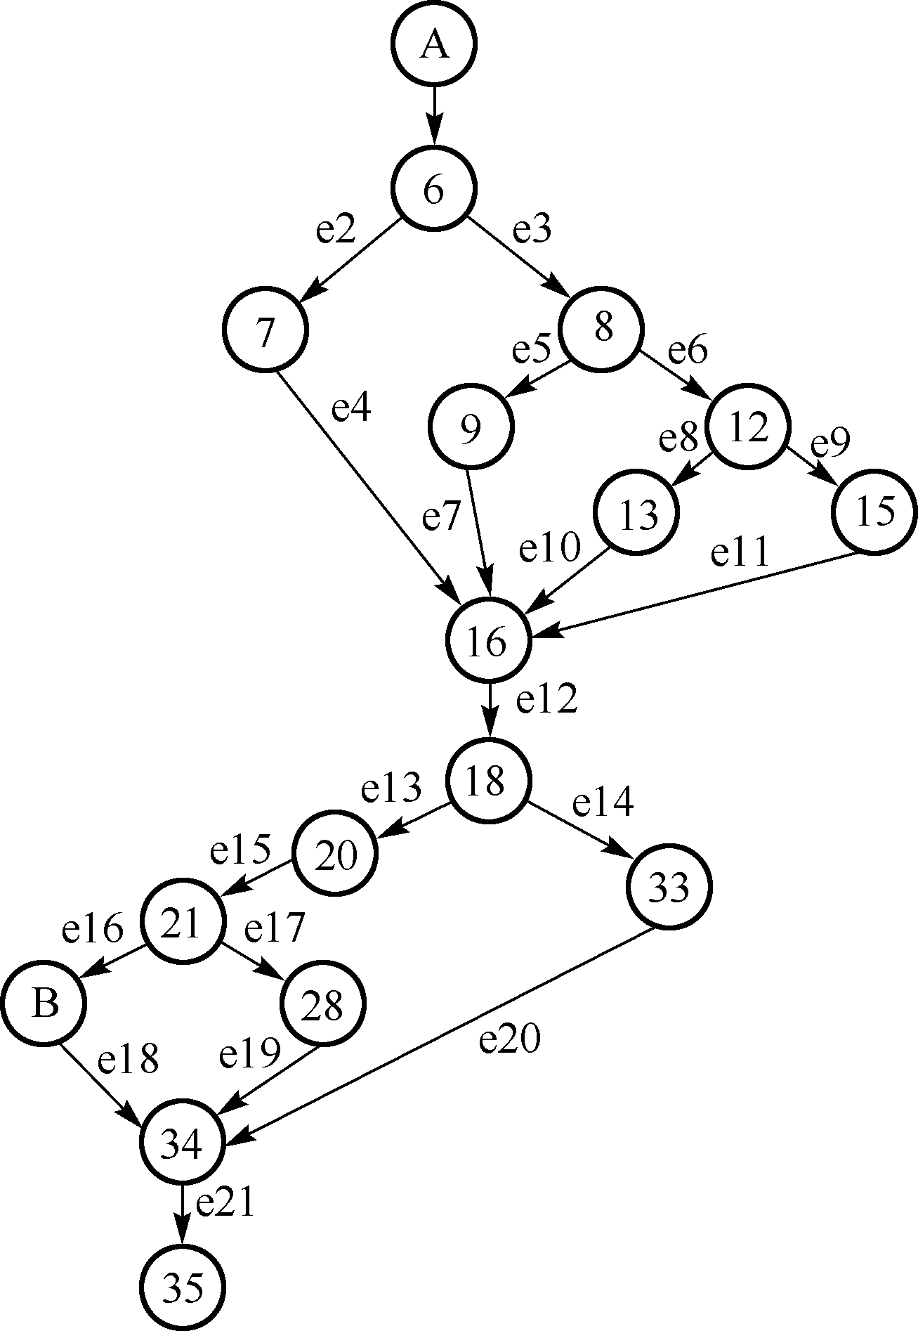
5.4 对路径的测试
华中科技大学软件学院
环复杂度：6

Slide 55
5.4 对路径的测试
华中科技大学软件学院
独立路径
  Path1：A, 6, 8, 12, 13, 16, 18, 20, 21, B, 34, 35
  Path2：A, 6, 7, 16, 18, 20, 21, B, 34, 35
  Path3：A, 6, 8, 9, 16, 18, 20, 21, B, 34, 35
  Path4：A, 6, 8, 12, 15, 16, 18, 20, 21, B, 34, 35
  Path5：A, 6, 8, 12, 13, 16, 18, 33, 34, 35
  Path6：A, 6, 8, 12, 13, 16, 18, 20, 21, 28, 34, 35

Slide 56
5.4 对路径的测试
华中科技大学软件学院
不可行路径分析
Path1、Path3、Path4都是不可行路径
原因：多个判定表达式中涉及的简单判定条件存在一定的约束关系

Slide 57
5.4 对路径的测试
华中科技大学软件学院
路径改进
  Path1：A, 6, 8, 12, 13, 16, 18, 20, 21, 28, 34, 35
  Path2：A, 6, 7, 16, 18, 20, 21, B, 34, 35
  Path3：A, 6, 8, 9, 16, 18, 20, 21, 28, 34, 35
  Path4：A, 6, 8, 12, 15, 16, 18, 20, 21, 28, 34, 35
  Path5：A, 6, 8, 12, 13, 16, 18, 33, 34, 35

Slide 58
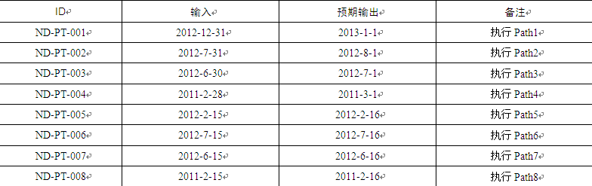
5.4 对路径的测试
华中科技大学软件学院
测试用例设计

Slide 59
5.4 对路径的测试
华中科技大学软件学院
测试分析
  独立路径测试的理论基础保证了测试的完备性和无冗余性
  基于独立路径的测试适用于多个判定节点串联和存在循环的情况
  避免引入不可行路径是程序优化的思想
  基于程序图和环复杂度的独立路径测试仅关注结构的测试覆盖

Slide 60
5.4 对路径的测试
华中科技大学软件学院
捉虫实践5：自动柜员机问题
  典型场景
  独立路径

Slide 61
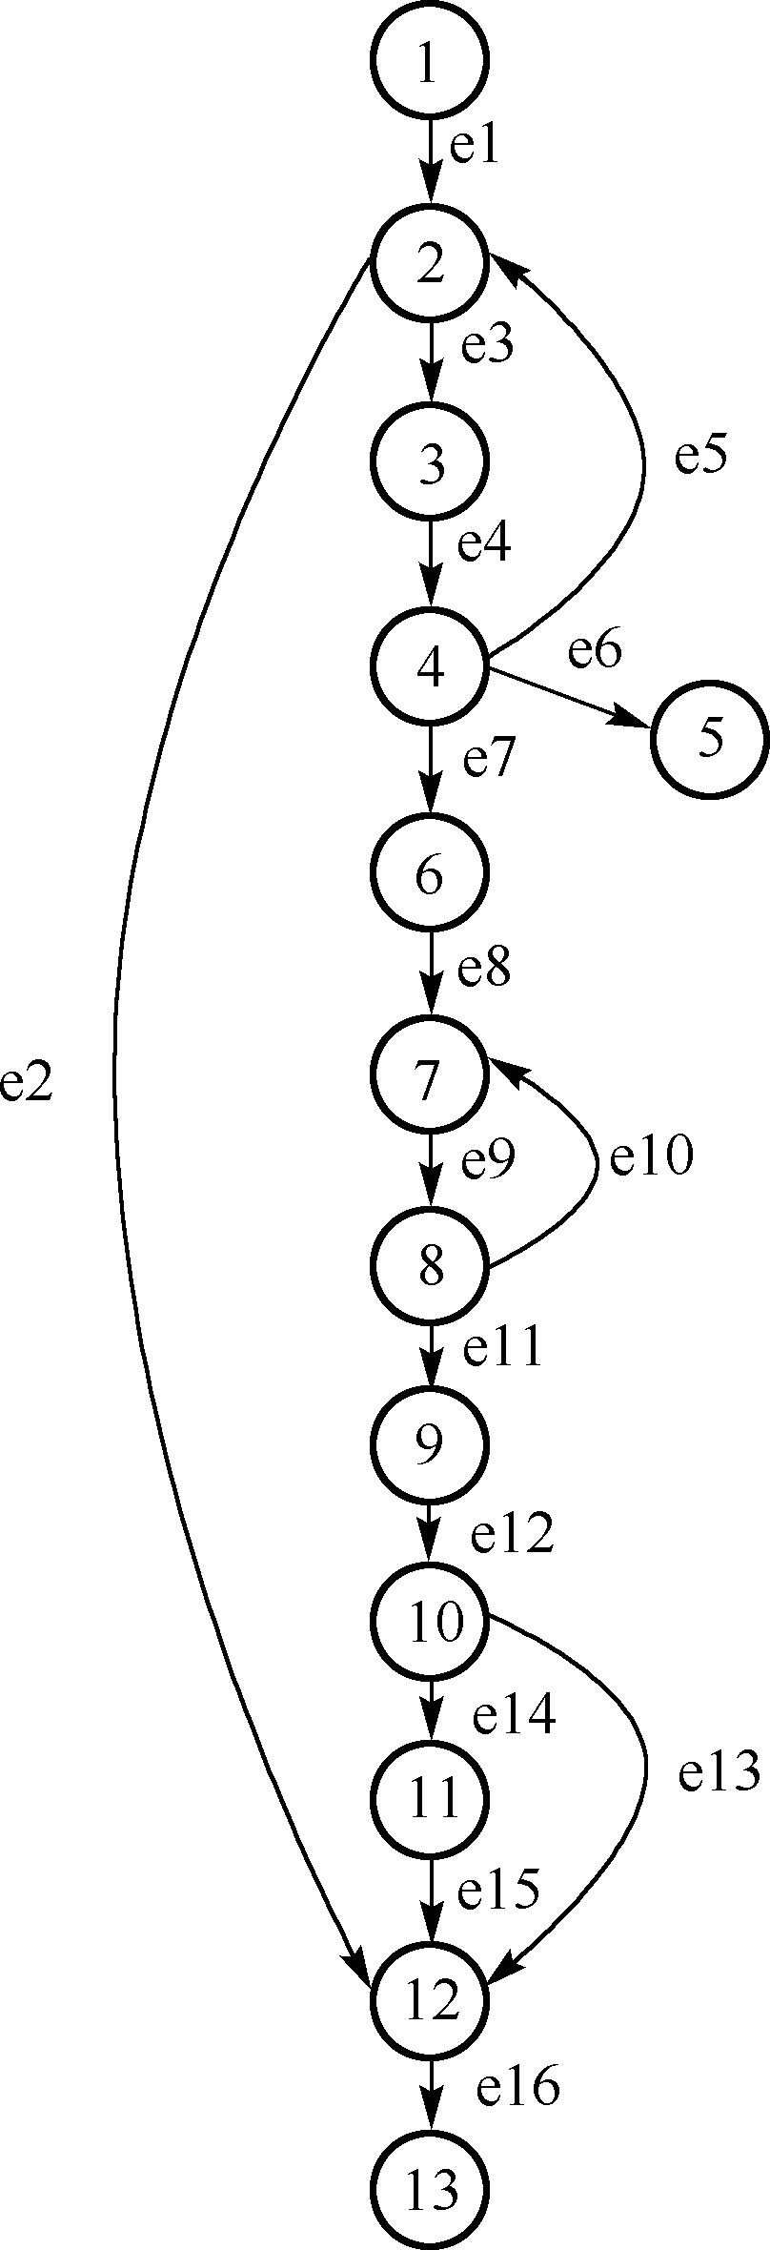
5.4 对路径的测试
华中科技大学软件学院
程序图

Slide 62
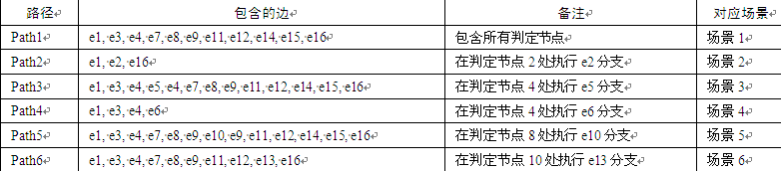
5.4 对路径的测试
华中科技大学软件学院
典型场景及独立路径
与采用场景法得到的场景是相同的

Slide 63
5.4 对路径的测试
华中科技大学软件学院
捉虫实践6：信息采集系统
  独立路径抽取
  不可行路径分析

Slide 64
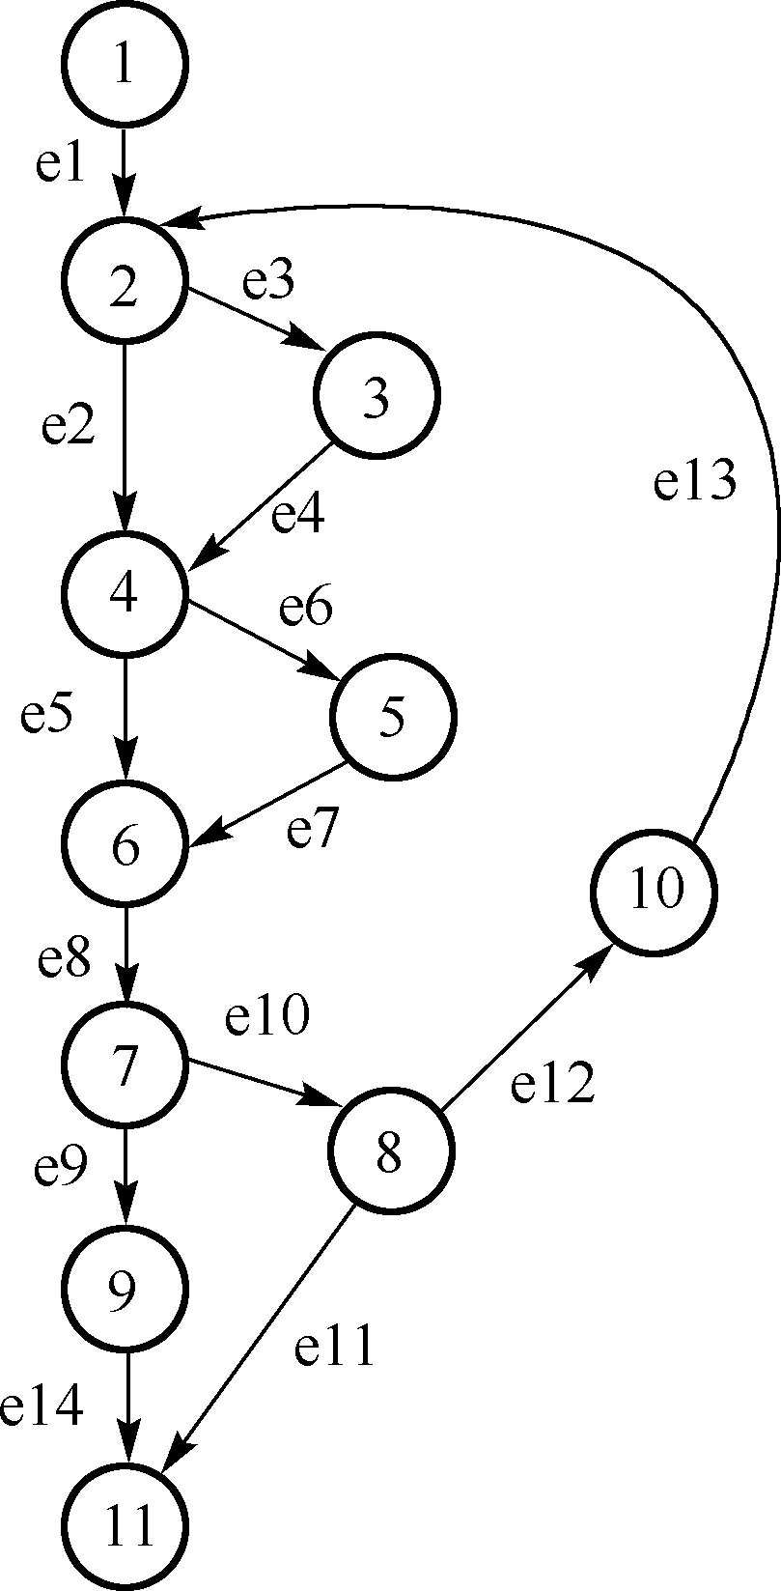
5.4 对路径的测试
华中科技大学软件学院
程序图

Slide 65
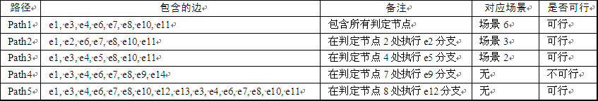
5.4 对路径的测试
华中科技大学软件学院
独立路径集合
与场景法得到的场景不同

Slide 66
5.4 对路径的测试
华中科技大学软件学院
第3章所给出的场景构建原则在所有场景可行时是完全正确的
当存在不可行场景时，基本流未覆盖最多的判定节点，导致无法把握所构建场景的独立性，产生冗余
对策：将主场景图看做程序图，根据独立路径测试的原则来构建场景

Slide 67
5.4 对路径的测试
华中科技大学软件学院
小结
是最重要的白盒测试方法之一，其思想可用于任何动态模型中
  单元测试阶段，主要用于对程序源代码的执行测试
  集成测试或系统测试阶段，主要用于对业务流程、页面跳转等类似动态执行路径的测试

Slide 68
5.5 对循环的测试
华中科技大学软件学院
基本原理
重点关注循环的过程正确性，即在循环的边界和运行界限内对循环体的执行过程进行测试

Slide 69
5.5 对循环的测试
华中科技大学软件学院
测试用例设计
  循环结构的分类
  测试难点
  针对单个循环节点循环次数的测试
  针对多个循环节点循环过程的测试
  针对多个循环结构的测试

Slide 70
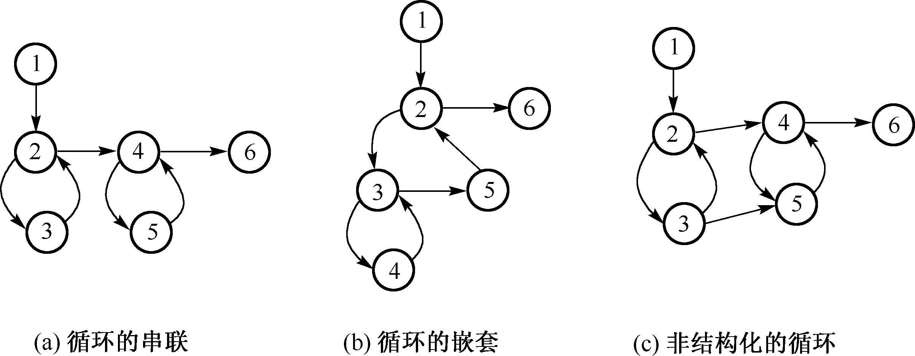
5.5 对循环的测试
华中科技大学软件学院
  循环结构的分类

Slide 71
5.5 对循环的测试
华中科技大学软件学院
测试用例设计
  循环结构的分类
  测试难点
  针对单个循环节点循环次数的测试
  针对多个循环节点循环过程的测试
  针对多个循环结构的测试

Slide 72
5.5 对循环的测试
华中科技大学软件学院
测试难点
  对于单个循环节点，如何结合循环次数的边界进行测试
  对于单个循环节点，如何设计测试用例来保证循环的完整性
  对于串联的循环节点，如何保证测试的全面性
  对于非结构化的循环，如何进行测试

Slide 73
5.5 对循环的测试
华中科技大学软件学院
测试用例设计
  循环结构的分类
  测试难点
  针对单个循环节点循环次数的测试
  针对多个循环节点循环过程的测试
  针对多个循环结构的测试

Slide 74
5.5 对循环的测试
华中科技大学软件学院
针对单个循环节点循环次数的测试
  循环0次(即不执行循环体)；
  循环1次；
  循环2次；
  循环正常次数(通常为最大次数的一半)；
  循环n-1次；
  循环n次

Slide 75
5.5 对循环的测试
华中科技大学软件学院
测试用例设计
  循环结构的分类
  测试难点
  针对单个循环节点循环次数的测试
  针对多个循环节点循环过程的测试
  针对多个循环结构的测试

Slide 76
5.5 对循环的测试
华中科技大学软件学院
针对多个循环节点循环过程的测试
  循环的初始化
  循环的迭代
  循环的终止

Slide 77
5.5 对循环的测试
华中科技大学软件学院
测试用例设计
  循环结构的分类
  测试难点
  针对单个循环节点循环次数的测试
  针对多个循环节点循环过程的测试
  针对多个循环结构的测试

Slide 78
5.5 对循环的测试
华中科技大学软件学院
  针对多个循环结构的测试
    循环节点的串联
    循环节点的嵌套
      内层最小循环次数，外层最小循环次数，计算的结果
      内层最小循环次数，外层最大循环次数，计算的结果
      内层最大循环次数，外层最小循环次数，计算的结果
      内层最大循环次数，外层最大循环次数，计算的结果
    非结构化的循环

Slide 79
5.5 对循环的测试
华中科技大学软件学院
捉虫实践7：B样条曲线问题
  代码说明
  开始测试
  测试分析

Slide 80
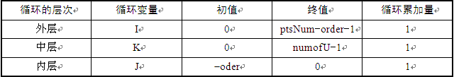
5.5 对循环的测试
华中科技大学软件学院
  开始测试
  各层循环结构分析
  order≥0，曲线幂次不应小于零；
  (2) ptsNum≥2，控制点的个数至少应能生成一条直线段；
  (3) numofU≥2，绘制B样条曲线的点数应保证至少包含起点和终点

Slide 81
5.5 对循环的测试
华中科技大学软件学院
测试分析
设计42个测试用例
  9个(21.4%)是不存在的情况，永远测试不到
  18个(42.9%)是不符合约束条件的情况，仅需选择少数几个测试用例进行测试
  剩下的15个测试用例中，只有3个是可以得到光滑曲线的，其他均对应测试的是特殊的曲线形式或特殊的显示效果

Slide 82
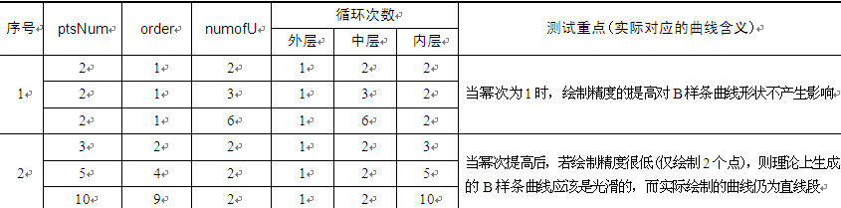
5.5 对循环的测试
华中科技大学软件学院
测试分析
测试关键变量的取值变化对生成B样条曲线的影响

Slide 83
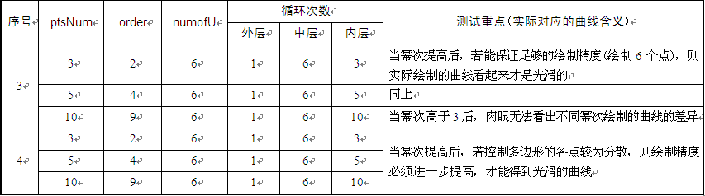
5.5 对循环的测试
华中科技大学软件学院
测试分析
测试关键变量的取值变化对生成B样条曲线的影响（续）

Slide 84
5.5 对循环的测试
华中科技大学软件学院
小结
  对循环的测试一方面是对测试过程进行静态检查，另一方面是通过控制循环边界来观察执行结果是否与预期输出保持一致
  对循环的测试重点在于观察循环过程是否符合设计，并不考虑循环体所涉及的相关变量所反映的结果有何实质含义，事实上，这也是所有白盒测试方法的局限所在

Slide 85
5.6 对变量的测试
华中科技大学软件学院
基本原理
以被测变量为中心，关注该变量的每条定义、使用路径，若该路径存在定义/引用异常缺陷，则该路径是一条高风险路径，需要重点进行测试

Slide 86
5.6 对变量的测试
华中科技大学软件学院
定义/引用异常缺陷
  变量在使用之前从未定义过
  变量被定义，但从未使用过
  变量在使用之前被多次定义

Slide 87
5.6 对变量的测试
华中科技大学软件学院
测试用例设计
  相关概念
  测试用例的设计

Slide 88
5.6 对变量的测试
华中科技大学软件学院
定义节点
  若被测变量 的值在某条包含该变量的语句 处发生改变，则称该语句是关于变量 的定义节点，记做DEF(v,n)
  输入语句、赋值语句(对该变量赋值)、循环控制语句(循环变量)和过程调用都是定义定点

Slide 89
5.6 对变量的测试
华中科技大学软件学院
使用节点
  若被测变量 的值在某条包含该变量的语句 处被使用，则称该语句是关于变量 的使用节点，记做USE(v,n)。
  输出语句、赋值语句(变量 对其他变量赋值)、条件语句、循环控制语句(循环条件)和过程调用都是使用节点

Slide 90
5.6 对变量的测试
华中科技大学软件学院
定义/使用节点对
  由被测变量 的一对定义节点和使用节点构成的一个二元组被称为该变量的定义/使用节点对
定义/使用路径
  从被测变量 的一个定义节点开始执行，到该变量的某个使用节点结束的一条路径称为该变量的一条定义/使用路径，记做du-path

Slide 91
5.6 对变量的测试
华中科技大学软件学院
定义清除路径
  若某被测变量 的一条定义/使用路径中不包含关于该变量的其他定义节点，则该路径称为定义清除路径，记做dc-path

Slide 92
5.6 对变量的测试
华中科技大学软件学院
测试用例设计
  相关概念
  测试用例的设计

Slide 93
5.6 对变量的测试
华中科技大学软件学院
测试用例设计
  确定需要重点测试的变量v。
  确定被测变量v的所有定义节点和使用节点
  确定被测变量v的所有定义/使用节点对
  判断每条定义/使用路径是否为高风险路径

Slide 94
5.6 对变量的测试
华中科技大学软件学院
捉虫实践8：佣金问题
  代码说明
  开始测试
  测试分析

Slide 95
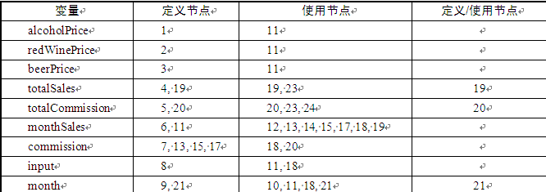
5.6 对变量的测试
华中科技大学软件学院
开始测试
寻找所有变量的定义节点和使用节点

Slide 96
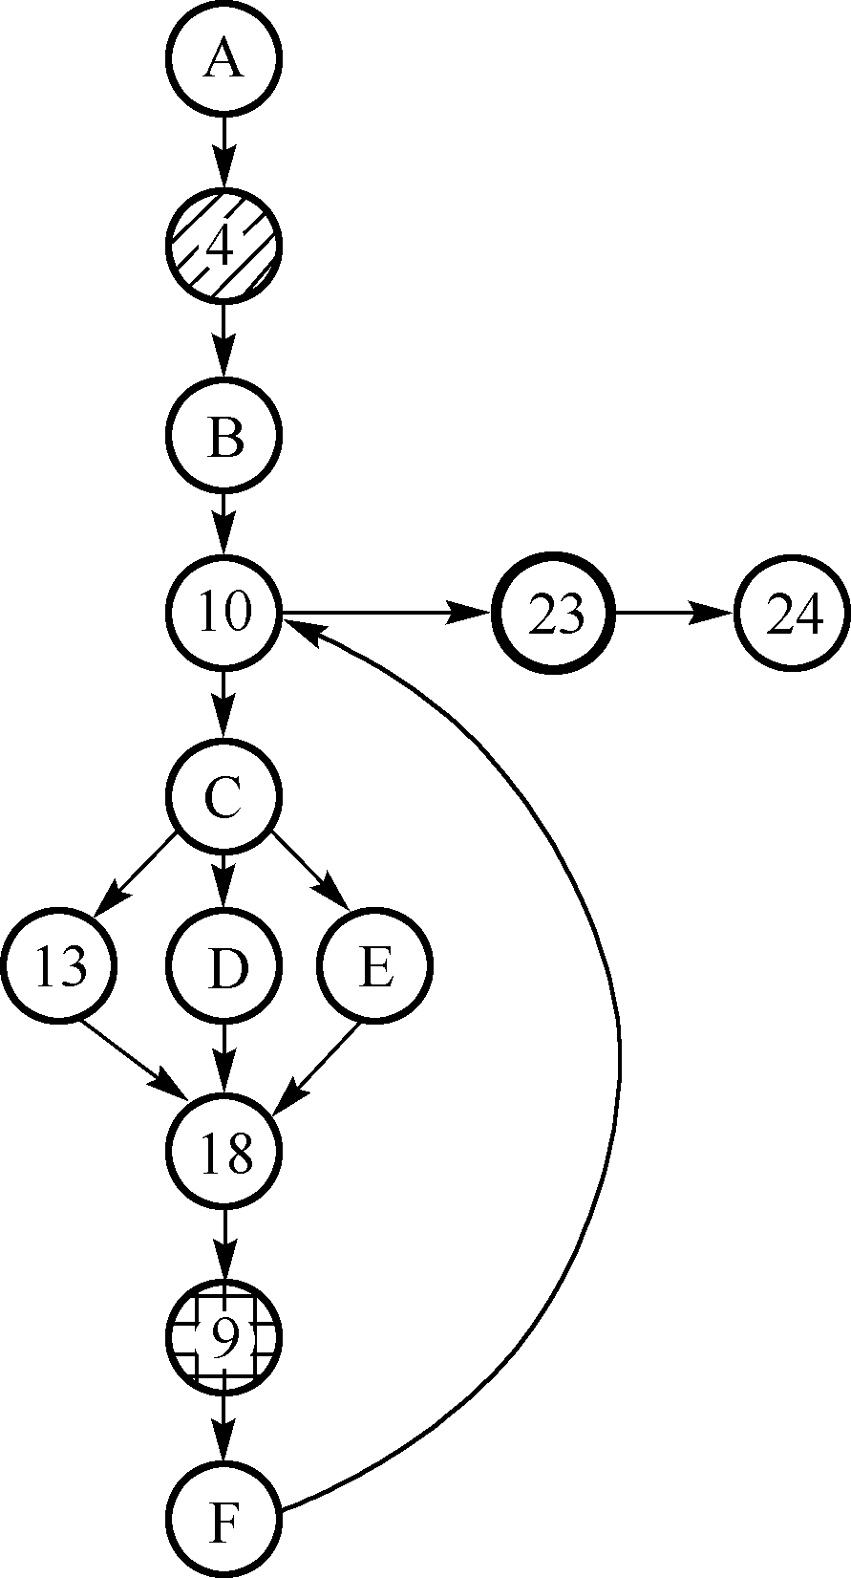
5.6 对变量的测试
华中科技大学软件学院
开始测试
确定各变量的定义/使用节点对，并考查每条路径

Slide 97
5.6 对变量的测试
华中科技大学软件学院
测试分析
在很多情况下，并不需要逐一分析程序代码中的所有变量，一般可仅选择特别重要的变量进行数据流分析

Slide 98
5.6 对变量的测试
华中科技大学软件学院
小结
  定义/引用异常缺陷是程序代码中一类特殊的缺陷
  数据流测试是基于缺陷预防思想，以缺陷静态检查为主的一种测试方法。同时，数据流分析过程中得到的不可靠路径不一定存在缺陷，但这样的路径一定是存在高风险的。因此，数据流分析主要用于代码的优化

Slide 99
5.7 白盒测试总结
华中科技大学软件学院
静态测试
  侧重于源代码检查和优化
  基本思想：不需要设计测试用例，直接查看源代码和模拟执行代码，目标是直接定位代码中的缺陷，提出结构设计优化的意见和有关测试重点的建议
  典型方法：同行评审、静态结构分析、代码质量度量和对变量的数据流测试

Slide 100
5.7 白盒测试总结
华中科技大学软件学院
动态测试
  侧重于关键程序结构的测试
  基本思想：通过对导致程序结构复杂度的判定表达式、执行路径和循环结构设计测试用例，目标是达到某种程度的测试覆盖，从测试完备性和无冗余性的角度给予信心
  典型方法：基于逻辑表达式覆盖指标的判定测试、基于全路径覆盖的独立路径测试，以及基于循环过程覆盖的对循环的测试

Slide 101
5.7 白盒测试总结
华中科技大学软件学院
综合使用策略
  优先进行静态白盒测试
  尽量利用测试工具完成代码结构和质量的相关分析和评估
  针对关键变量，使用数据流的测试方法确定补充路径测试的重点
  设计测试用例时，注意结合边界抽取测试数据
  针对黑盒测试检查不到或难以检查的地方，使用特殊的白盒测试方法进行补充测试
  在系统测试中借鉴独立路径测试方法的思想设计高层测试用例，提高测试覆盖，降低冗余

Slide 102
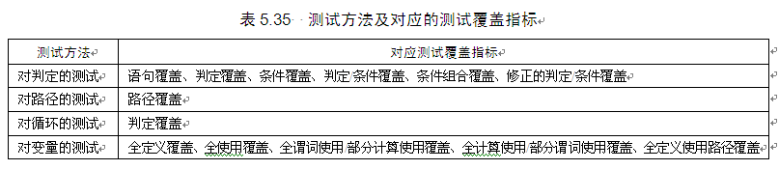
5.7 白盒测试总结
华中科技大学软件学院
测试覆盖指标

Slide 103
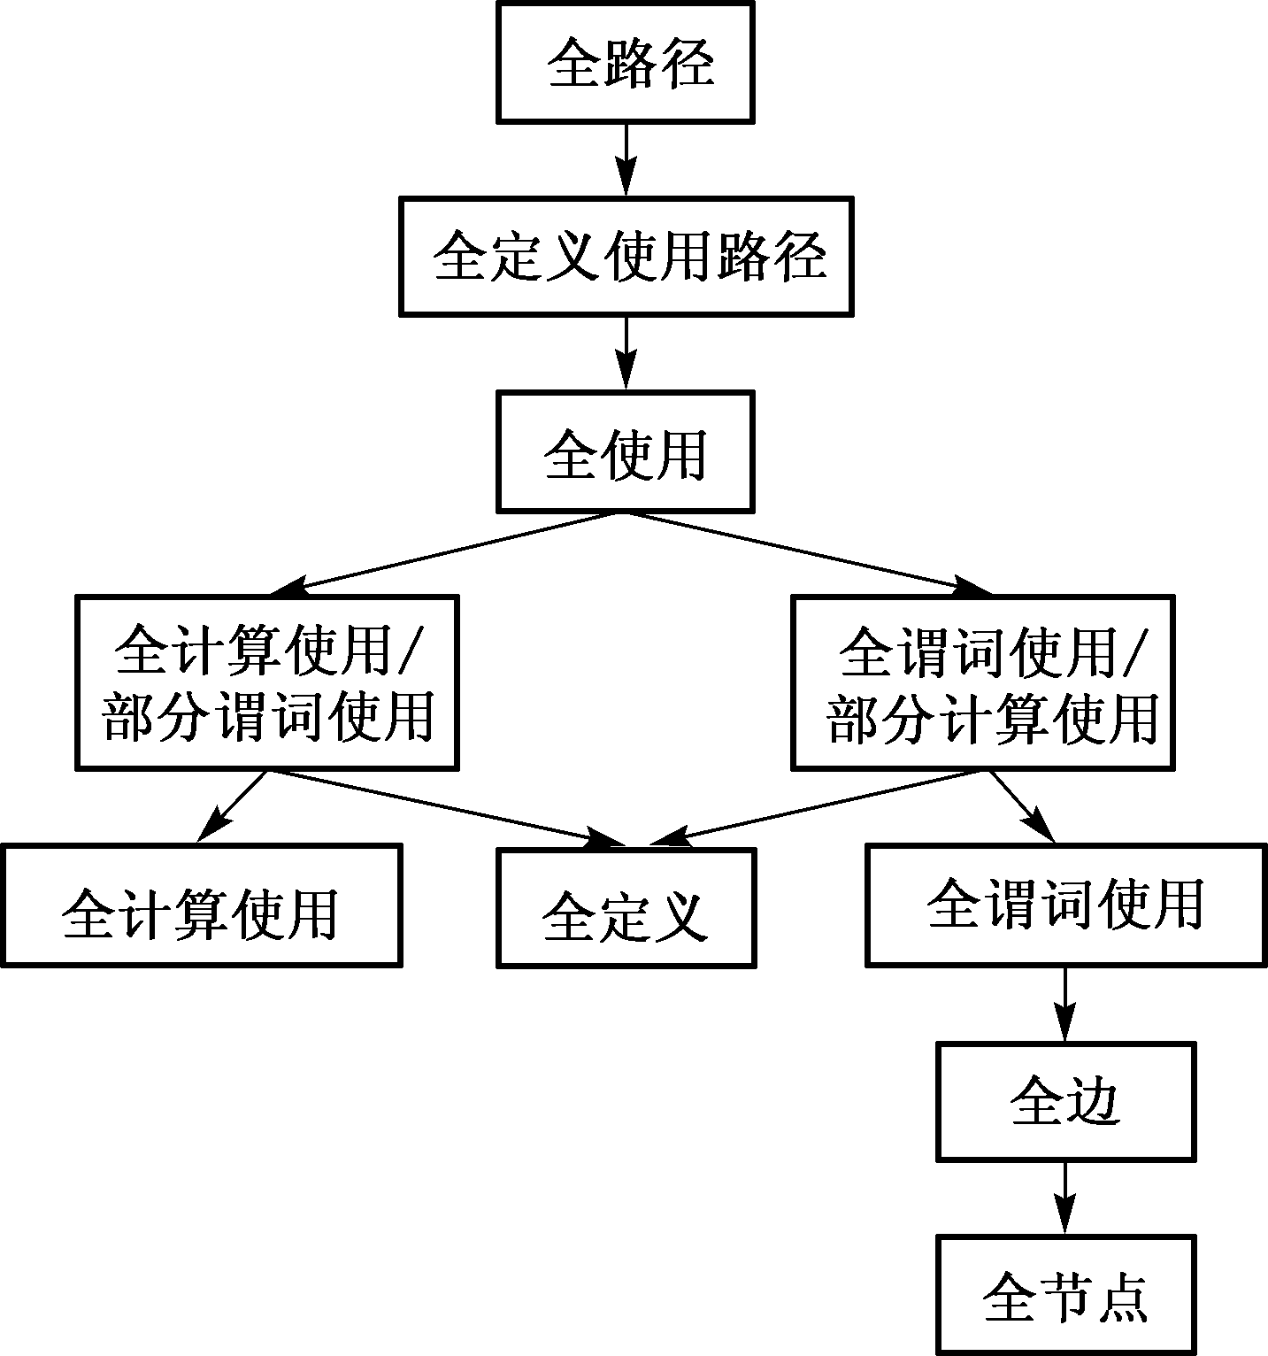
5.7 白盒测试总结
华中科技大学软件学院
Rapps-Weyuker标准的准则层次结构覆盖指标

Slide 104
5.7 白盒测试总结
华中科技大学软件学院
对黑盒测试的评估
  基本原理
  代码说明
  开始测试
  测试分析

Slide 105
5.7 白盒测试总结
华中科技大学软件学院
假设某黑盒测试方法M生成m个测试用例，可选择某种白盒测试覆盖指标S对这些测试用例进行覆盖评估，其中，该覆盖指标对应s个相关元素。通过m个测试用例的执行可覆盖n个白盒测试元素，可得出结论
  若n/s<1，则m个测试用例无法覆盖所有的白盒指标元素，表明测试方法M存在漏洞；
  若m/s>1，则平均需要多于1个测试用例才能覆盖1个白盒指标元素，表明测试方法M存在冗余。

Slide 106
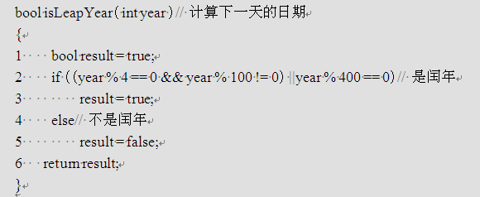
5.7 白盒测试总结
华中科技大学软件学院
对黑盒测试的评估
  基本原理
  代码说明
  开始测试
  测试分析

Slide 107
5.7 白盒测试总结
华中科技大学软件学院
开始测试对黑盒测试的评估
  基本原理
  代码说明
  开始测试
  测试分析

Slide 108
5.7 白盒测试总结
华中科技大学软件学院
开始测试
4个边界值测试用例，分别为1800、1801、2049、2050
选择判定覆盖进行测试评估
  n/s = 0.5<1，说明边界值测试存在漏洞
  m/s = 2>1，说明边界值测试存在冗余

Slide 109
5.7 白盒测试总结
华中科技大学软件学院
开始测试
4个边界值测试用例，分别为1800、1801、2049、2050
选择路径覆盖进行测试评估
  n/s = 0.5<1，说明边界值测试存在漏洞
  m/s = 2>1，说明边界值测试存在冗余

Slide 110
5.7 白盒测试总结
华中科技大学软件学院
开始测试对黑盒测试的评估
  基本原理
  代码说明
  开始测试
  测试分析

Slide 111
5.7 白盒测试总结
华中科技大学软件学院
测试分析
利用这种评价指标来评价某种测试方法是存在局限性的，因为它并不考虑测试方法本身对应的测试重点

Slide 112

谢 谢

